Slide 1
生态环境保护先进技术成果信息系统填报培训
中国环境保护产业协会
2021年3月

Slide 2
目录
一、项目简介
二、技术成果征集要求
三、信息系统注册
四、申报书主件填写
五、附件上传
六、提交与报送
七、联系方式
注：本文件中图片所示系统填报信息仅作为填报参考示例，非真实信息。

Slide 3
一、生态环境保护先进技术成果简介
为更好推动科技成果转化和产业化应用，落实《关于构建市场导向的绿色技术创新体系的指导意见》，加速环保产业技术升级，展示“十三五”以来生态环境保护重大科技成就，加强绿色技术银行成果库建设，科技部向全社会公开征集生态环境保护先进技术成果，编制《国家生态环境保护先进技术成果目录》。

Slide 4
二、技术成果征集条件
1. 符合国家生态环境保护相关法律法规、政策和标准，污染治理和生态环境修复效果明显的关键技术和核心装备、材料、产品等。
2. 处于国内领先及以上水平，知识产权清晰，技术风险可控，技术经济性突出。
3. 已在1个及以上工程化项目上完成应用示范，尚未大范围推广，具有较好的产业化前景。
4. 尚未被已发布的国家相关生态环境保护技术目录收录。
5. 鼓励国家主体科技计划（指863计划、973计划、国家科技支撑计划、国家科技重大专项、国家重点研发计划、国家自然科学基金等）项目成果积极申报。
申报单位应为中国大陆境内注册的具有独立法人资格企事业单位。
Notes:
6条件都满足
（3）三个一年，取其一
（4）必须证明已经应用一年以上

Slide 5
三、信息系统注册
1、注册“申报账号”
以法人单位身份注册
2、生成“项目申报账号”
3、填写《技术成果申报书》
使用“项目申报账号”登录填写技术申报书
注册成功后登录，操作生成“项目申报账号”。如申报超过1个技术成果，每个技术成果形成一个申报账号。
Notes:
项目团队，应该先和提名者协商，确认符合提名条件后，向提名者索要“项目申报账号”。

Slide 6
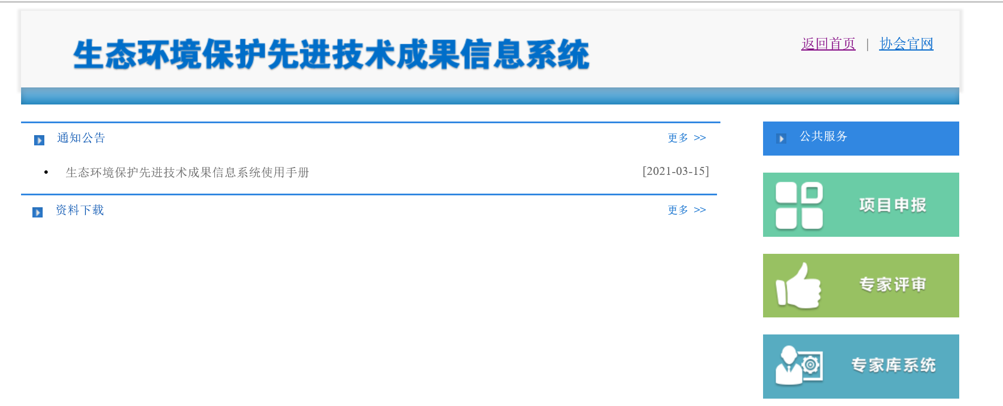
3.1登录说明
推荐使用firefox、谷歌浏览器登录系统。若使用360浏览器，请使用“兼容模式”。
访问生态环境保护先进技术成果信息系统，网址：http://36.112.71.172:81/ateep/ ，
点击“项目申报”。

Slide 7
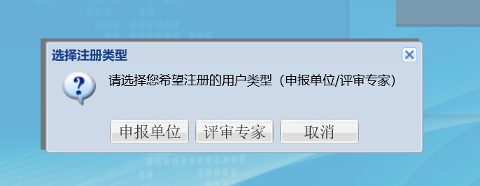
3.1登录说明
首次登录时，点击右下角“立即注册”按钮，在对话框上点击“申报单位”按钮。申报前，请仔细阅读首页“通知公告”和“资料下载”栏的文件，及时了解申报要求等。

Slide 8
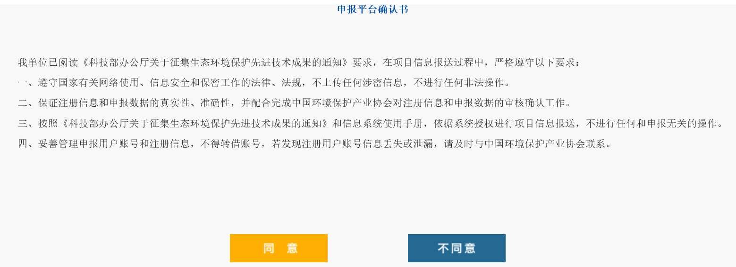
3.1登录说明
阅读相关事项，点击“同意”按钮进入下一步。

Slide 9
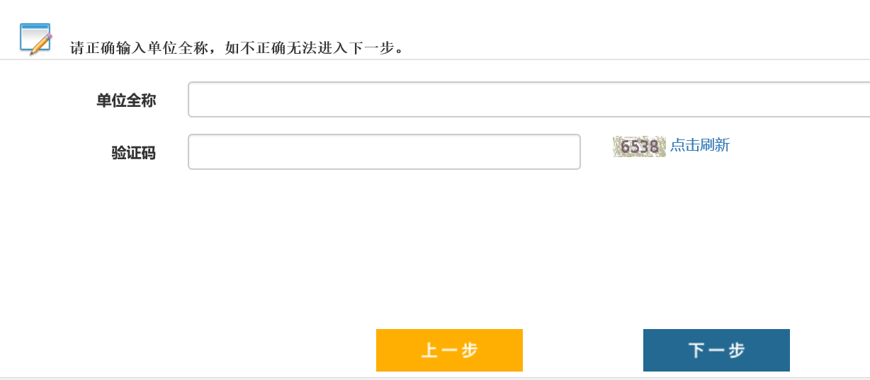
3.1登录说明
输入注册“单位全称”和“验证码”，点击“下一步”按钮。单位全称应与申报单位法人营业执照一致。

Slide 10
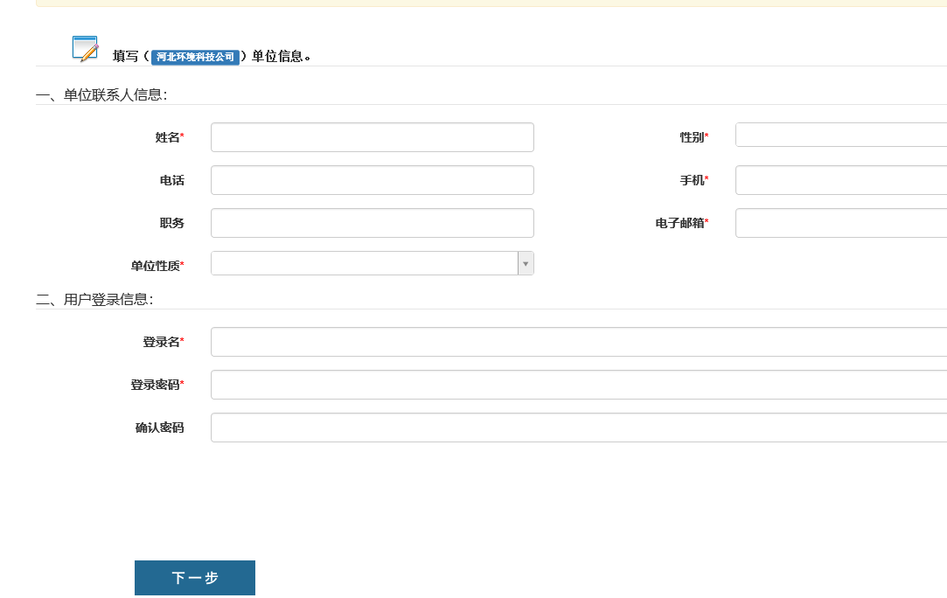
3.1登录说明
1）单位信息须如实填写。
2）带星号(*)的信息为必填项。
3）所填的联系方式必须在项目申报时间范围内使用有效，否则将影响项目申报和审核。
4）法人信息应与证明材料信息一致。
5）此处注册的是申报单位管理员账号，项目申报账号由单位管理员登录申报系统后创建。
6）此处注册的单位管理员账号长期有效，注册后请注意保管账号密码。
填写完成后，点击“下一步”，系统自动通过审核通过。审核通过后申报单位管理员可以使用注册的用户名和密码登录。登录网址不变：http://36.112.71.172:81/ateep/ 。

Slide 11
3.2项目申报号与密码确定
申报单位管理员登录后，在系统界面左上侧“奖种类型“选择“生态环境保护先进技术成果”后，点击“添加”按钮，生成项目申报号和密码。
同一单位参与申报的项目原则上不超过3个（包括参与申报项目）。
单位管理员可在此添加、删除项目，可查看本单位申报项目情况。

Slide 12
3.3项目申报
项目填报人员使用单位管理员生成的项目申报账号和密码重新登录系统，申报人员请保存项目的申报账号和密码。

Slide 13
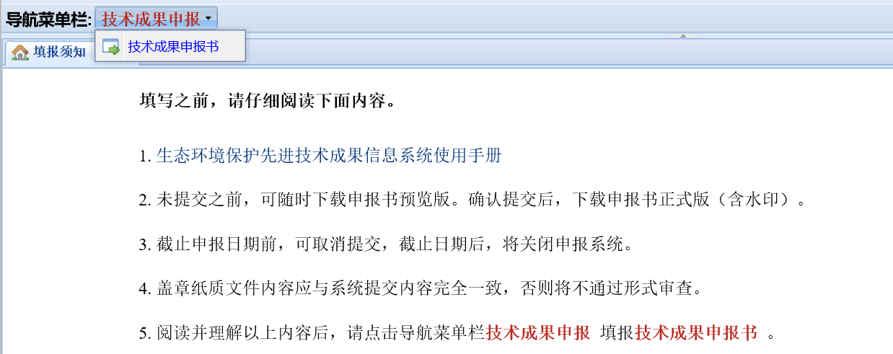
3.3项目申报
点击左上角导航菜单栏的红色“技术成果申报”按钮，选中“技术成果申报书”按钮。申报前，请点击“生态环境保护先进技术成果信息系统使用手册”，了解填报要求。

Slide 14
3.4通用填报要求
申报书在线填报分为以下四步：
联系人信息
申报书主件
申报书附件
预览和提交
技术成果申报书包括申报书主件和申报书附件
申报书主件内容又可分为在线填写部分和离线填写部分

Slide 15
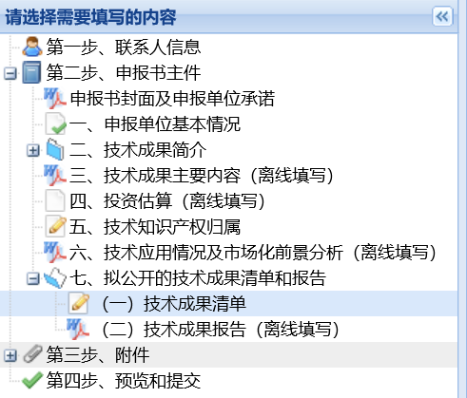
3.4通用填报要求
在线填写要求
依据相应的提示，点击“添加”按钮填写即可。填写完成后，点击“下载预览版”查看填写情况。

Slide 16
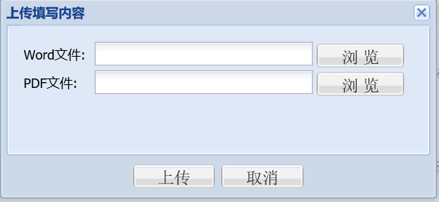
3.4通用填报要求
离线内容填写要求
点击 “1、下载填写模版”，下载对应的 WORD 文件模版。填报人员线下按模板要求填写完成后，转成PDF文件。文本正文字体要求：小四号宋体，1.5倍行距。
点击“上传填写内容” 分别上传 WORD和PDF版文件。注意：各项填报内容的填报说明均有页数限制提示，如果页数超过限制无法上传。。
上传成功后，可点击“3、下载预览版已填写内容”按钮，查看填写情况。

Slide 17
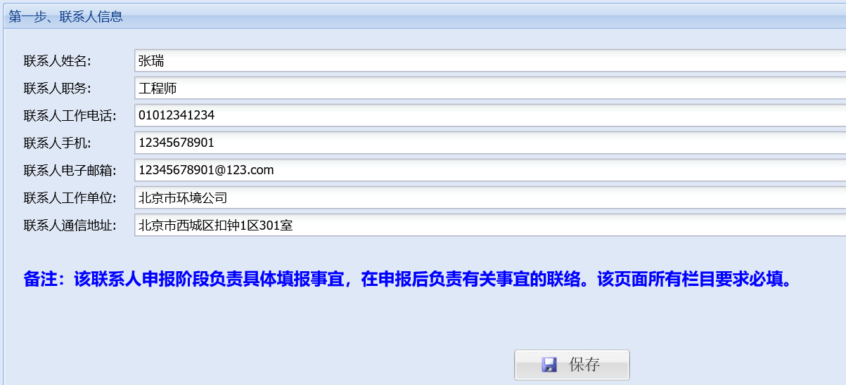
3.5联系人信息
对申报材料进行形式审查时可能需要与联系人沟通，因此应填入准确的项目联系人信息并保证联系方式通畅。

Slide 18
四、 申报书主件填写
申报书主件包括申报书封面及申报单位承诺，以及申报单位基本情况等七部分内容，每项内容具有详细的填写要求。

Slide 19
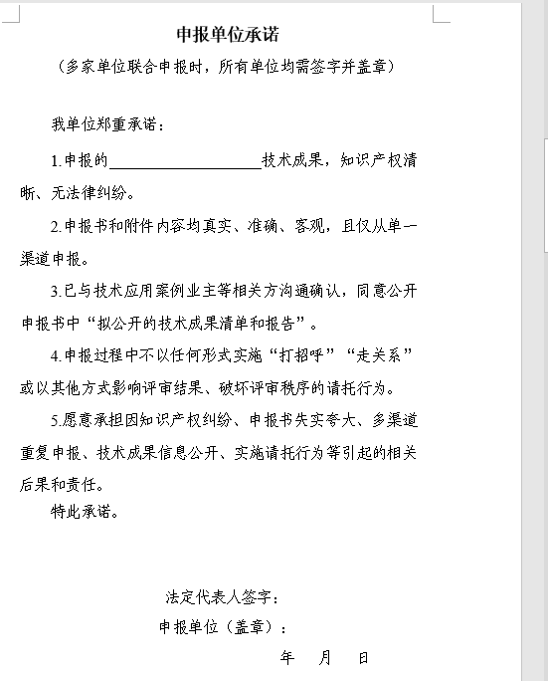
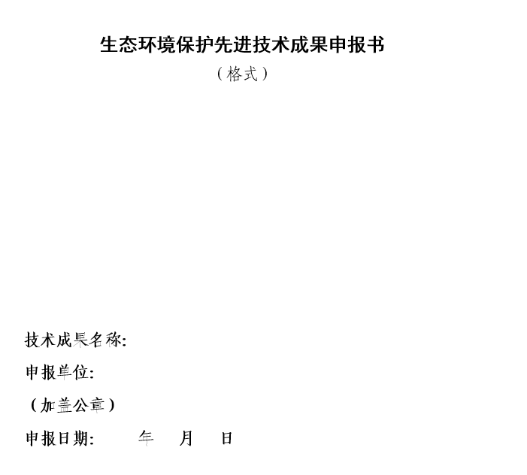
4.1申报书封面及申报单位承诺
申报书内所有技术成果名称应完全一致。
多家单位联合申报时，申报书封面“申报单位”处，按排序填写所有申报单位名称。
多家单位联合申报时，各申报单位须单独填写“申报单位承诺”。
将填写完整的申报书封面和各申报单位承诺合并为1个word文件上传。
将WORD文件转换为PDF格式文件上传。

Slide 20
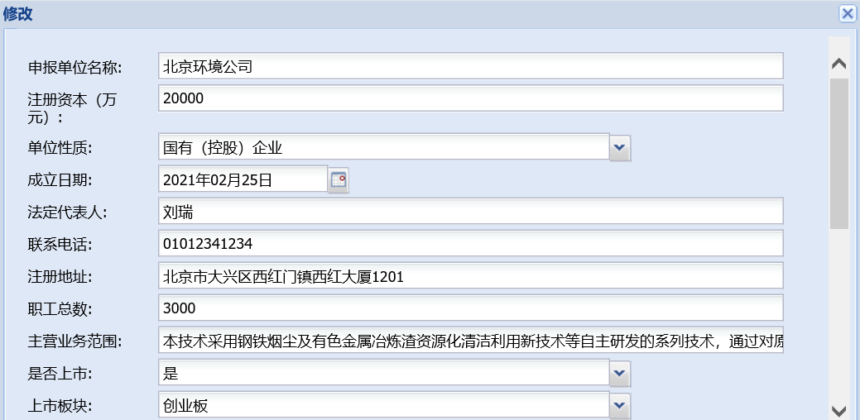
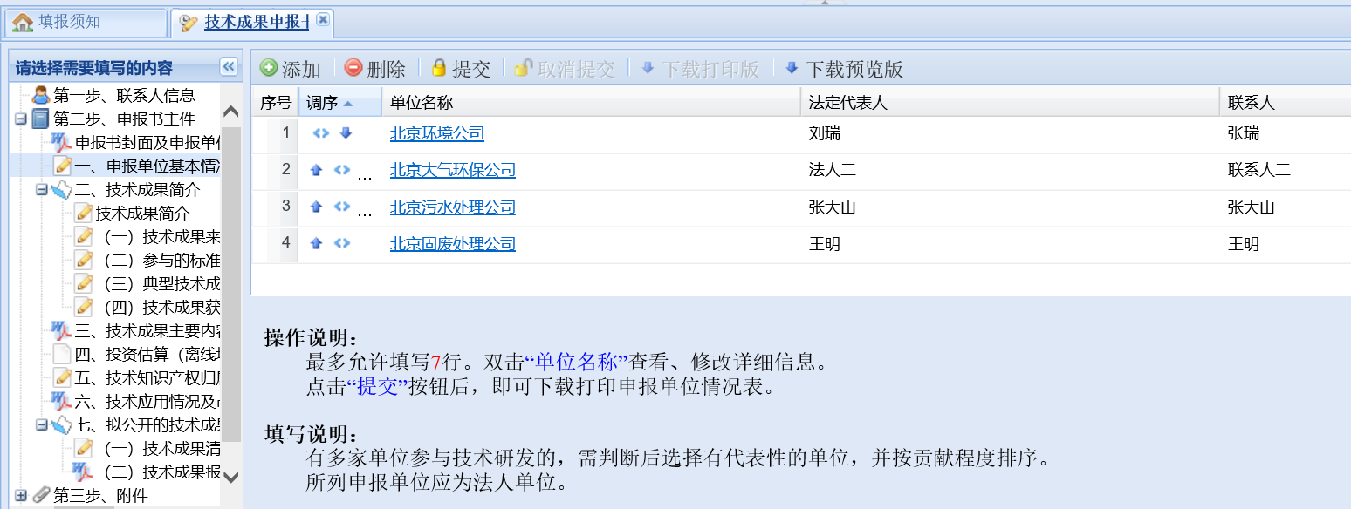
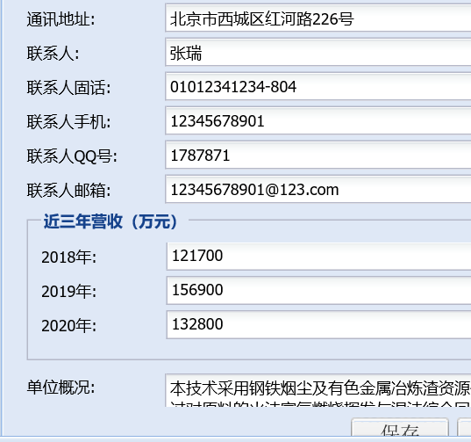
4.2申报单位基本情况
点击“添加”按钮，填写信息。
多家单位参与技术研发时，需判断后选择有代表性的单位，并按贡献程度排序。联合申报单位数量最多不超过5家。
“主营业务范围”字数不得超过200字。
“单位概况”字数不得超过600字。

Slide 21
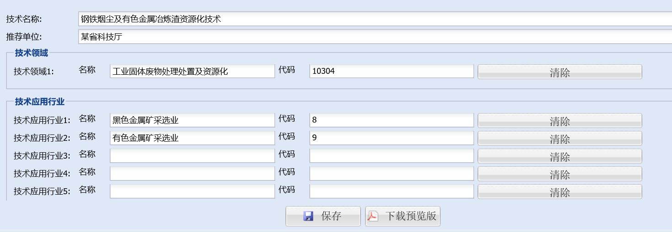
4.3技术成果简介
如无推荐单位，“推荐单位”栏可不填。
技术领域根据下列菜单选择，应选到二级或三级领域。
技术应用行业指该技术应用的行业或领域，选择到“中类”，最多可选5个行业。

Slide 22
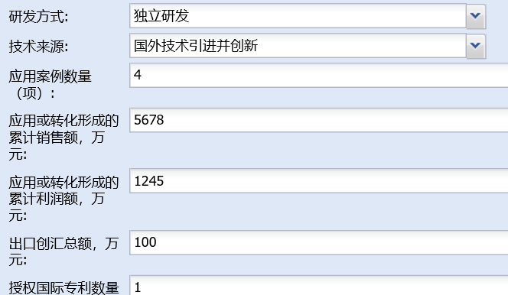
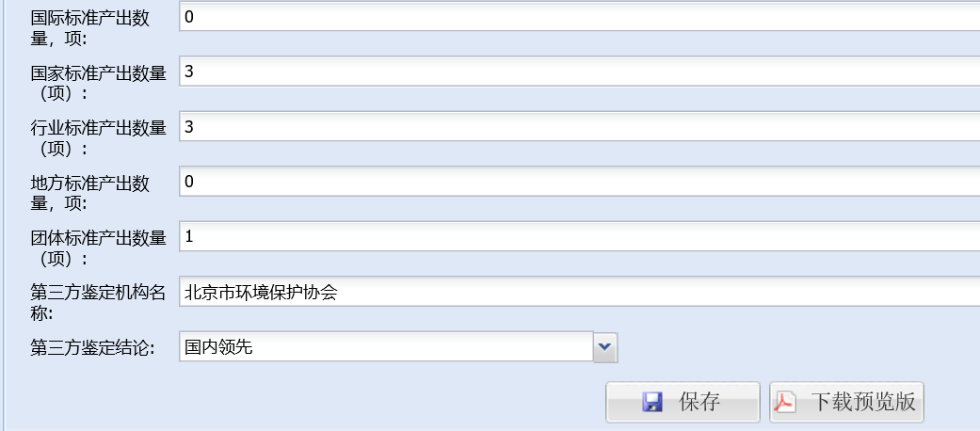
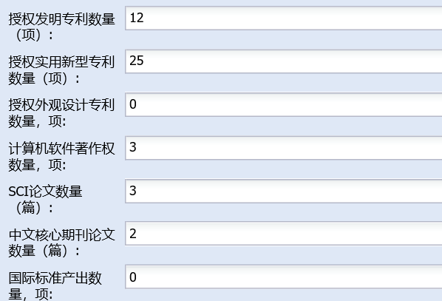
4.3技术成果简介
“应用案例数量～团体标准产出数量”期间的表格填写数字，如无则填“0”。
如技术成果未做第三方鉴定，第三方鉴定机构处填“无”，鉴定结论处选择“没有第三方鉴定”。

Slide 23
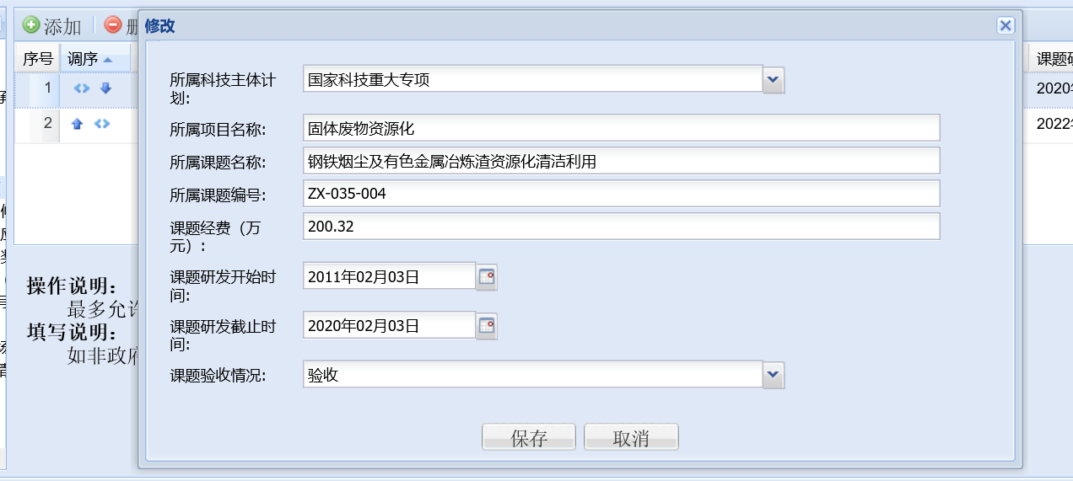
4.4技术成果来源
点击“添加”按钮，填写信息。
如该技术成果无政府科技计划支撑，选择“单位自筹经费研发”。如果技术成果由多个课题支撑，可点击“添加”，继续填写。最多可写5个。
如选择“单位自筹经费研发”，所属项目名称、所属课题名称、课题编号处填“无”。
课题研发的开始和截止时间应与课题任务书一致。

Slide 24
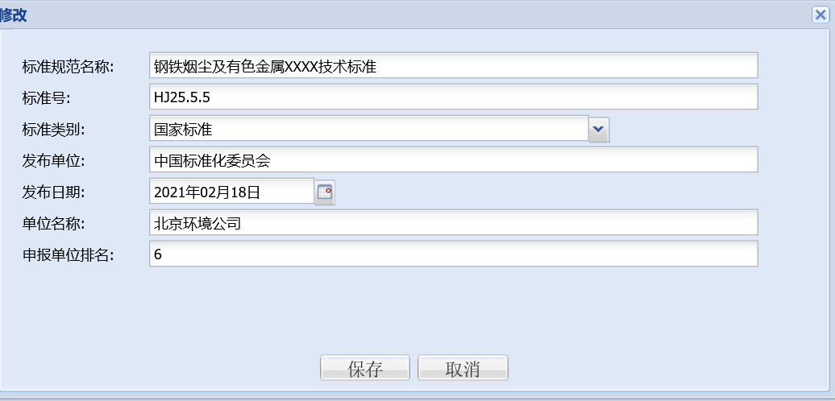
4.5参与的标准制修订情况
点击“添加”按钮，填写申报单位参编的与所申报技术成果密切相关的标准，最多不超过10项。
不包括企业标准。
如技术成果中无相关标准制修订工作，可不填此项。
填写内容应与上传附件一致。

Slide 25
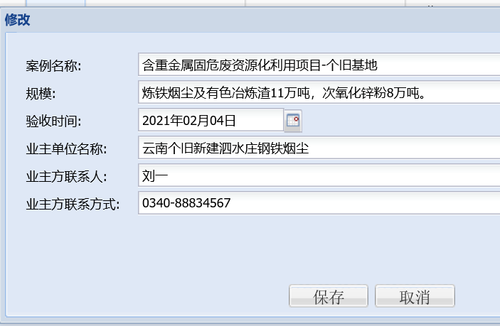
4.6典型技术成果应用案例
点击“添加”按钮，填写技术成果应用案例信息，最多不超过5项。
双击“案例名称”，可查看、修改信息。
应如实填写业主单位名称、业主方联系人、联系方式等信息，备项目现场考察时联系沟通。

Slide 26
4.7技术成果获得奖励荣誉情况
填写与申报单位获得的与本技术成果密切相关的奖励、荣誉，最多可写10项，如技术成果未获得相关奖励、荣誉，可不填此项。
填写内容应与上传附件一致。

Slide 27
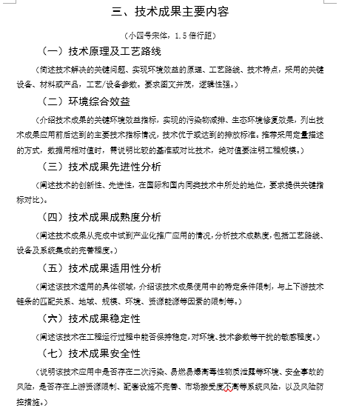
4.8技术成果主要内容
此为离线内容，下载填写模板后，按照各项填写要求填写。
填写完成后，分别上传word版和pdf版本文件。
文件页数不超过10页，否则无法上传。
可点击“下载预览版”查看填写情况。

Slide 28
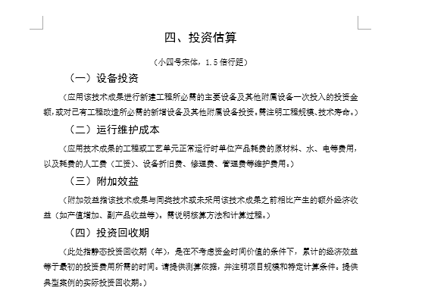
4.9投资估算
此为离线内容，下载填写模板后，按照各项填写要求填写。
填写完成后，分别上传word版和pdf版本文件。
文件页数不超过5页，否则无法上传。
可点击“下载预览版”查看填写情况。

Slide 29
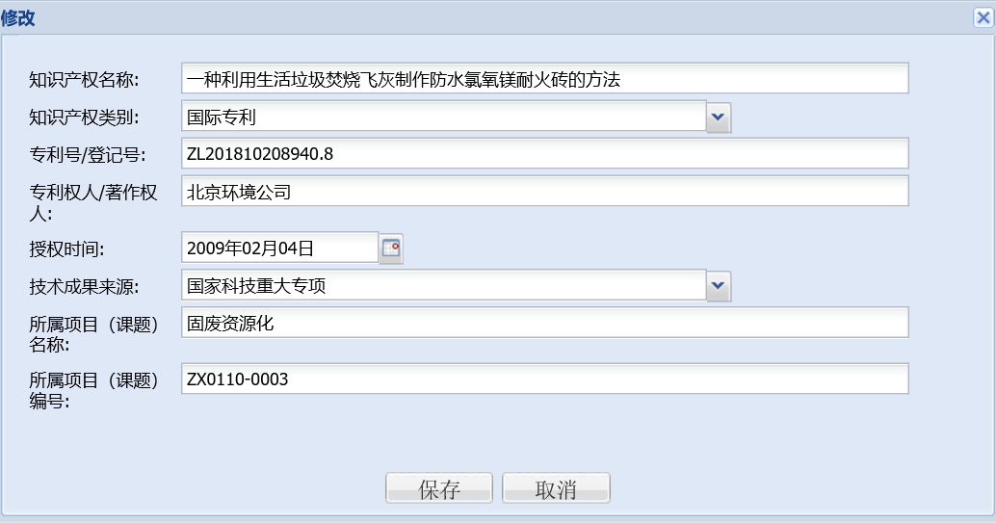
4.10技术知识产权归属
点击添加按钮，填写申报技术成果密切相关的知识产权，最多不超过10项。填写内容应与上传附件一致。
如技术成果中无对应的知识产权，可不填此项。
如技术成果来源为“单位自筹经费研发”，所属课题名称、所属课题编号处填“无”。

Slide 30
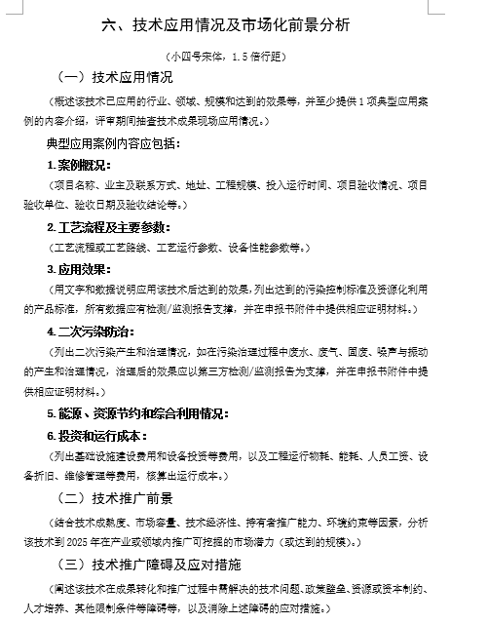
4.11技术应用情况及市场前景分析
此为离线内容，下载填写模板后，按照各项填写要求填写。
填写完成后，分别上传word版和pdf版本文件。
文件页数不超过10页，否则无法上传。
可点击“下载预览版”查看填写情况。

Slide 31
4.12技术成果清单
为科技部“国家生态环境保护先进技术成果目录”项目拟公开内容。
技术成果名称、技术成果提供方的信息应与申报书主件对应的信息完全一致。
技术成果提供方指申报单位。
填写要求
序号 | 技术成果 名称 | 技术成果 提供方 | 适用范围 | 技术成果 简要说明 | 产业化阶段 | 示范工程污染治理或环境修复效果
填写说明 | 名称要突出治理对象和技术特点，不能过于笼统，不含商标和英文缩写。（限30字内） | 单位全称（两家单位及以上中间用顿号分隔） | 技术应用的行业、对象及限定条件。（限50字内） | 重点介绍技术路线/工艺流程、技术特点、关键技术参数和设备性能参数等，文字需简练。（限200字内） | 已有XX个工程化项目应用案例（列举1～2个工程项目名称、工程规模。（限60字内） | 采用该技术在示范工程上可实现的污染治理或环境修复效果，可达到相关环境标准或要求，二次污染防治情况，提高准确数据。（限150字内）

Slide 32
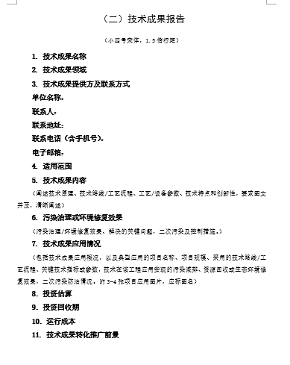
4.13技术成果报告
技术成果报告为科技部“国家生态环境保护先进技术成果目录”项目拟公开内容，也是前面申报内容的集成和凝练。
此为离线内容，下载模板，按照各项填写要求填写。
填写完成后，分别上传word版和pdf版本文件。
文件页数不得超过5页，否则无法上传。

Slide 33
五、附件上传
5.1通用要求
每个附件需要逐一上传到系统中。
上传附件应为PDF格式，每个附件大小不超过2M，否则无法上传。
附件命名方式建议采用“序号.类别-名称”的命名方式（如：“7.发明专利-一种xxxx的处理方法”），使附件列表清晰有序。
上传时双击已上传的附件名称，即可修改名称。
上传的附件不要求有水印，为保证提供的纸质附件清晰，无需从系统中下载打印。

Slide 34
5.2必备附件
如多家单位联合申报，各单位均需提供申报单位法人证书或营业执照。
知识产权证明包括授权专利证书、计算机软件著作权证书等，应与申报书“技术知识产权归属”内容一致，且附件不超过10项。
应用证明：指提供申报书“典型技术应用案例”所列项目的项目合同、验收报告、第三方效果检测报告、第三方环境监测报告、用户意见等证明材料。
（注：第三方效果监测报告与第三方环境监测报告二者至少提供一类，第三方监测/检测机构应具有相关资质。）
水平证明：应至少提供以下证明材料中的一种：成果鉴定、评价、评估、验证报告，以及专家评价意见等。

Slide 35
5.2可选附件
如技术成果为政府科技计划项目，应提供计划任务书，如课题已结题，还需验收意见。
其他证明成果先进性的材料，包括科技查新报告、所获奖励荣誉情况等技术成果先进性的证明材料。请勿上传与申报的技术成果不相关的附件材料。

Slide 36
六、提交与报送
6.1在线提交电子版文件
1、填写完各部分内容之后，点击“第四步、预览和提交”，再点击“确定提交”后，可点击“下载正式版”按钮，获得有“生态环境保护先进技术成果”水印的PDF格式申报书主件（不含附件），如下图所示。
2、点击“确定提交”后，申报书主件和附件材料均不能再修改。申报单位在正式申报之前，仍然可以点击“取消提交”后进行修改。

Slide 37
6.2纸版文件要求
最终提交的纸质申报书主件中应包括“生态环境保护先进技术成果”水印，内容应与提交的电子版文件一致，否则将不通过形式审查。
申报书附件不要求有水印，毋需从系统下载打印。由于上传的附件可能不满足清晰印刷要求。因此，下载的正式版申报书不包含附件文件。请填报人员准备清晰的附件文件按照上传顺序与申报书主件合并装订。
纸质申报材料数量按照各推荐单位的要求提供。
截止申报时间、推荐单位、报送情况等要求按照《通知》要求执行。

Slide 38
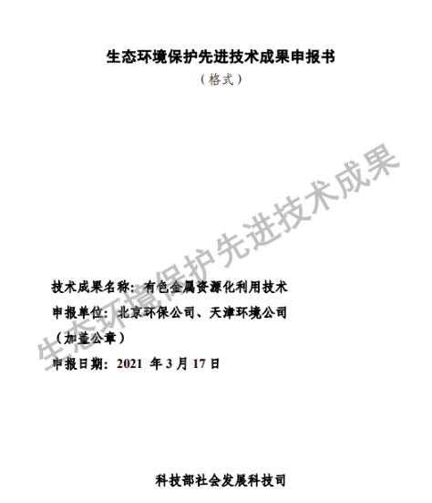
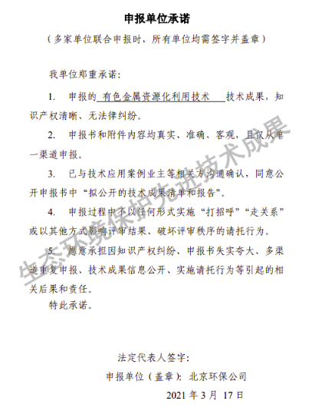
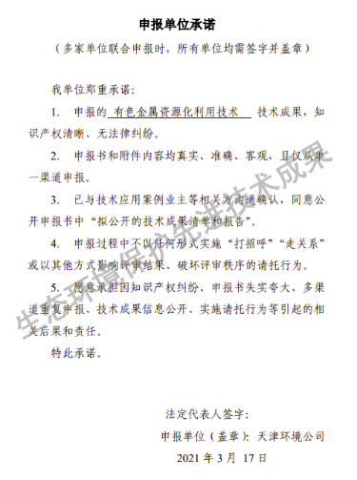
6.2纸版文件要求
多家单位联合申报时，所有申报单位均需在有“生态环境保护先进技术成果”水印的正式版纸质申报书封面盖章，分别在“申报单位承诺”相应位置签字、盖章。
报送的纸质文件中，申报书封面和申报单位承诺应为签字和盖红章的源文件。

Slide 39
6.3文件报送
报送渠道一：经省、自治区、计划单列市科技厅和全国性行业协会推荐报送。
申报单位先将申报材料报送至推荐单位，推荐单位统一将“推荐函”和“申报文件”报送至中国环境保护产业协会。
推荐单位包括：各省、自治区、直辖市、计划单列市科技厅（委、局），新疆生产建设兵团科技局，各行业协会
报送渠道二：直接报送至中国环境保护产业协会
申报单位直接将1份纸版材料寄送至中国环境保护产业协会。
建议申报单位将申报单位经推荐单位推荐后报送至中国环境保护产业协会。

Slide 40
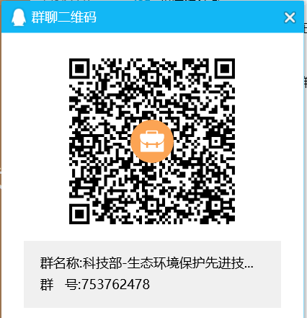
七、联系方式
科技部-生态环境保护先进技术成果申报工作QQ群，工作人员将定期在群中回答相关问题。
QQ群：科技部-生态环境保护先进技术成果申报群1：753762478
其他联系方式：
中国环境保护产业协会 技术部
联系人：刘睿倩
电 话：010-51555012-802
邮 箱：hbjscg@caepi.org.cn

Slide 41
谢 谢

